Slide 1



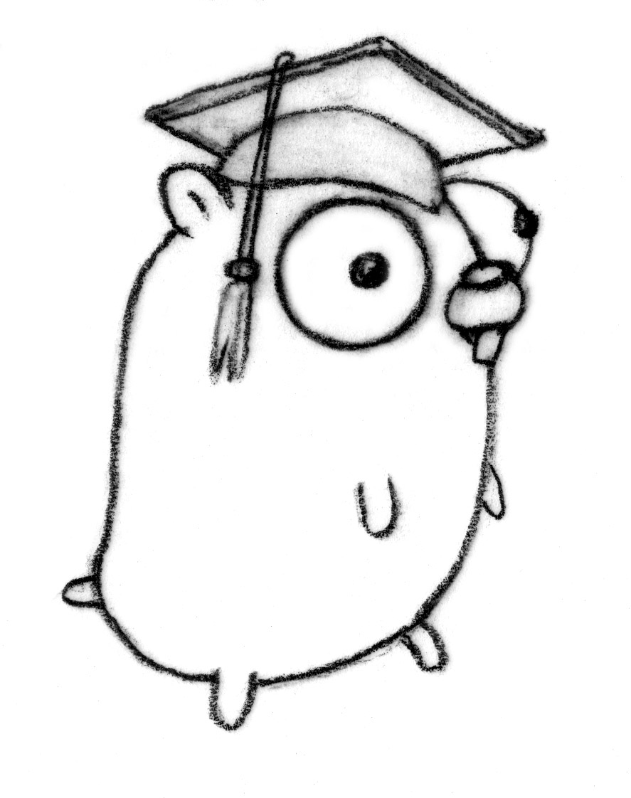
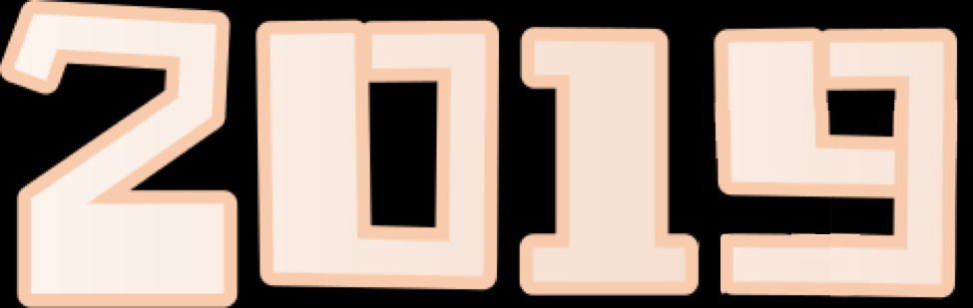

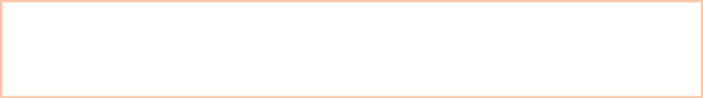
Golang语言基础
知名编程语言或系统的发展简史

Slide 2
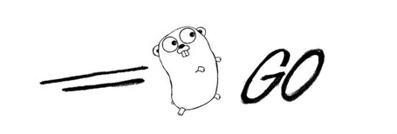

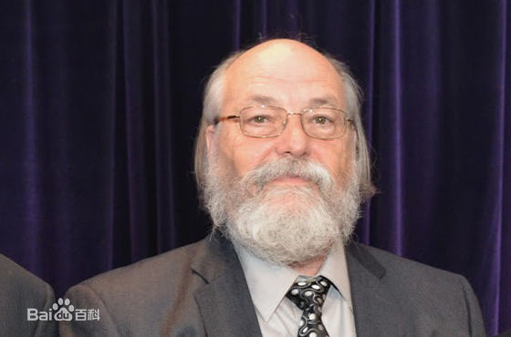
B语言
B语言之父：Ken Thompson（肯.汤普森）。
B语言是贝尔实验室开发的一种通用的程序设计语言，该语言得名于汤姆森的妻子Bonnie。

Slide 3
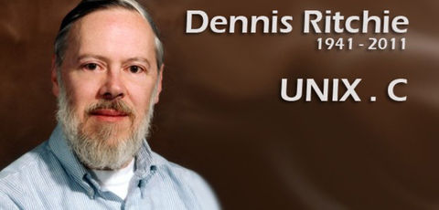
C语言
C语言之父：Dennis Ritchie（丹尼斯·里奇）。
美国著名计算机专家、C语言发明人、UNIX之父。在1969-1973年期间发明了C语言和Unix操作系统。

Slide 4
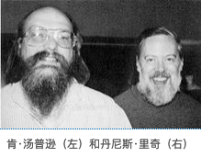
Unix
Unix之父：Dennis Ritchie（丹尼斯·里奇）及Ken Thompson（肯.汤普森）。
在73年左右发明了Unix操作系统。两人因此获得1983年图灵奖。

Slide 5
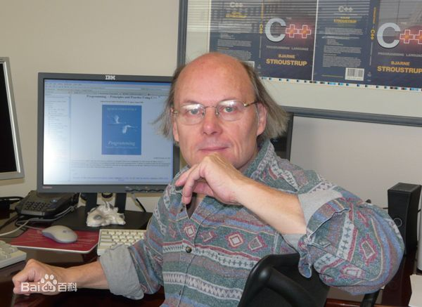
C++
C++之父：Bjarne Stroustrup（本贾尼·斯特劳斯特卢普）。
1982年，美国贝尔实验室的Bjarne Stroustrup博士在C语言的基础上引入并扩充了面向对象的概念，发明了—种新的程序语言。为了表达该语言与c语言的渊源关系，它被命名为C++。

Slide 6
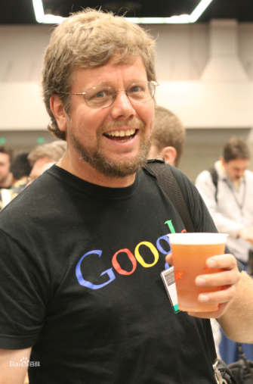
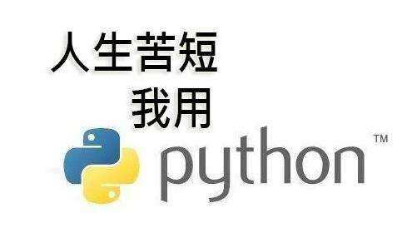
Python
Python之父：Guido van Rossum（吉多.范.罗苏姆）。
1989年，为了打发圣诞节假期，Guido开始写Python语言的编译/解释器。1994年发布1.0版本。1995年9月发布了Python3.5版。

Slide 7
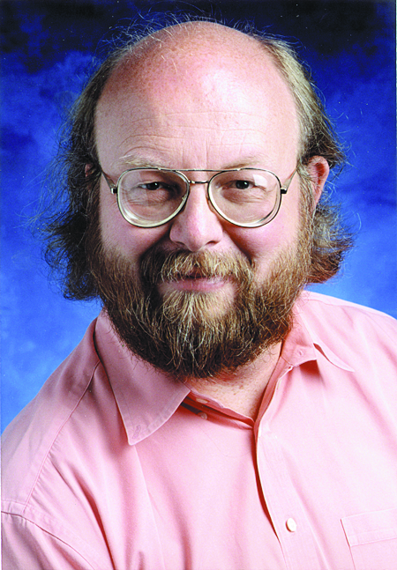
Java
Java：James Gosling（詹姆斯.高斯林）。
1991年开发Oak，1994年更名为Java。1995年5月正式发布。

Slide 8
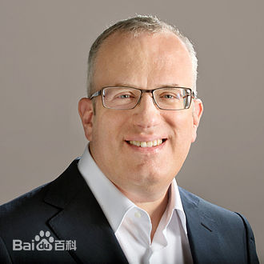
JavaScript
Javascript：Brendan Eich（布兰登.艾奇)。
艾奇对Java一点兴趣也没有，为了应付公司安排的任务，他于1995年5月只用10天时间就把Javascript设计出来了。

Slide 9
Golang

Slide 10


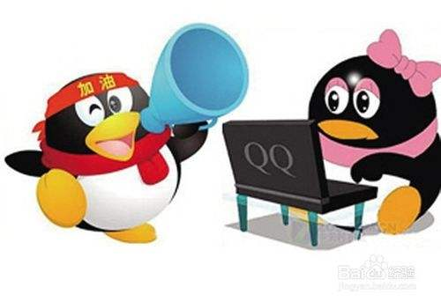
QQ群(千锋Go学习营)：784190273

Slide 11
